Slide 1
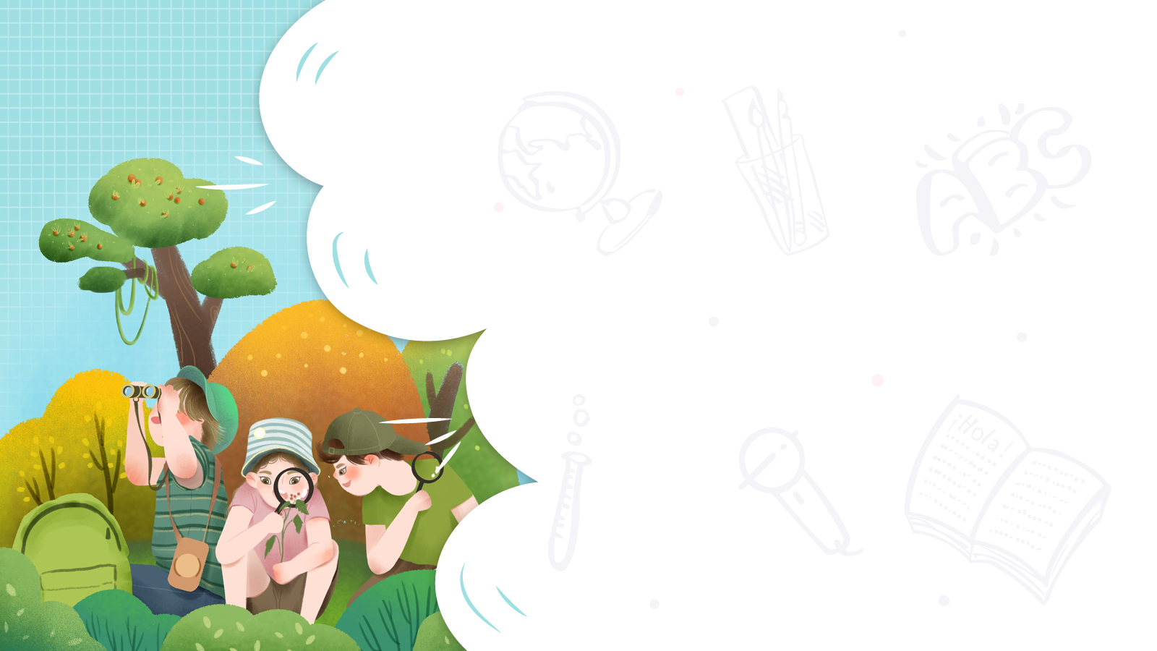



Slide 2
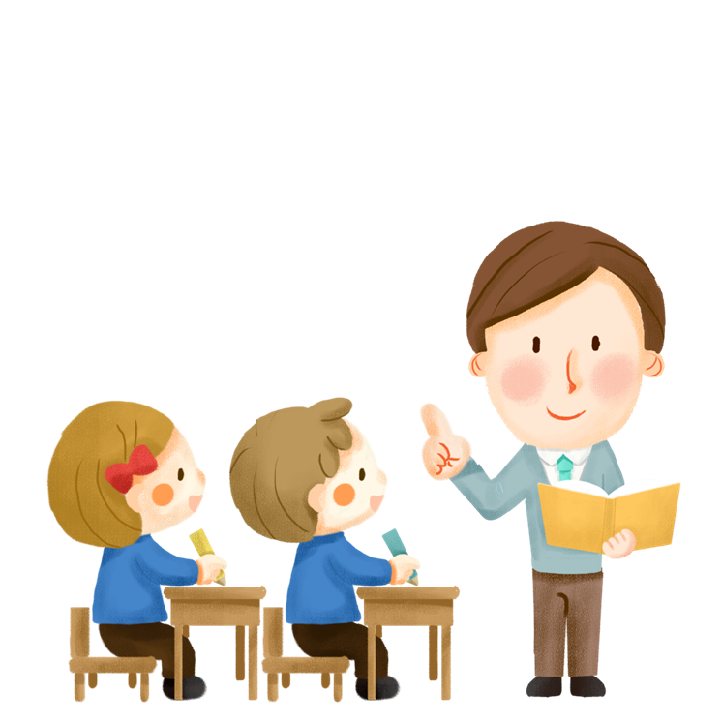


Slide 3
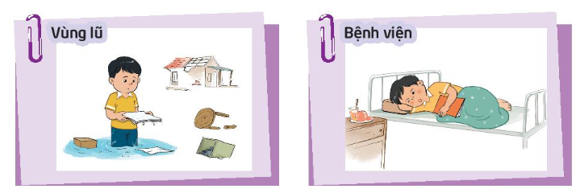
Cùng quan sát các bức tranh sau đây:

Slide 4


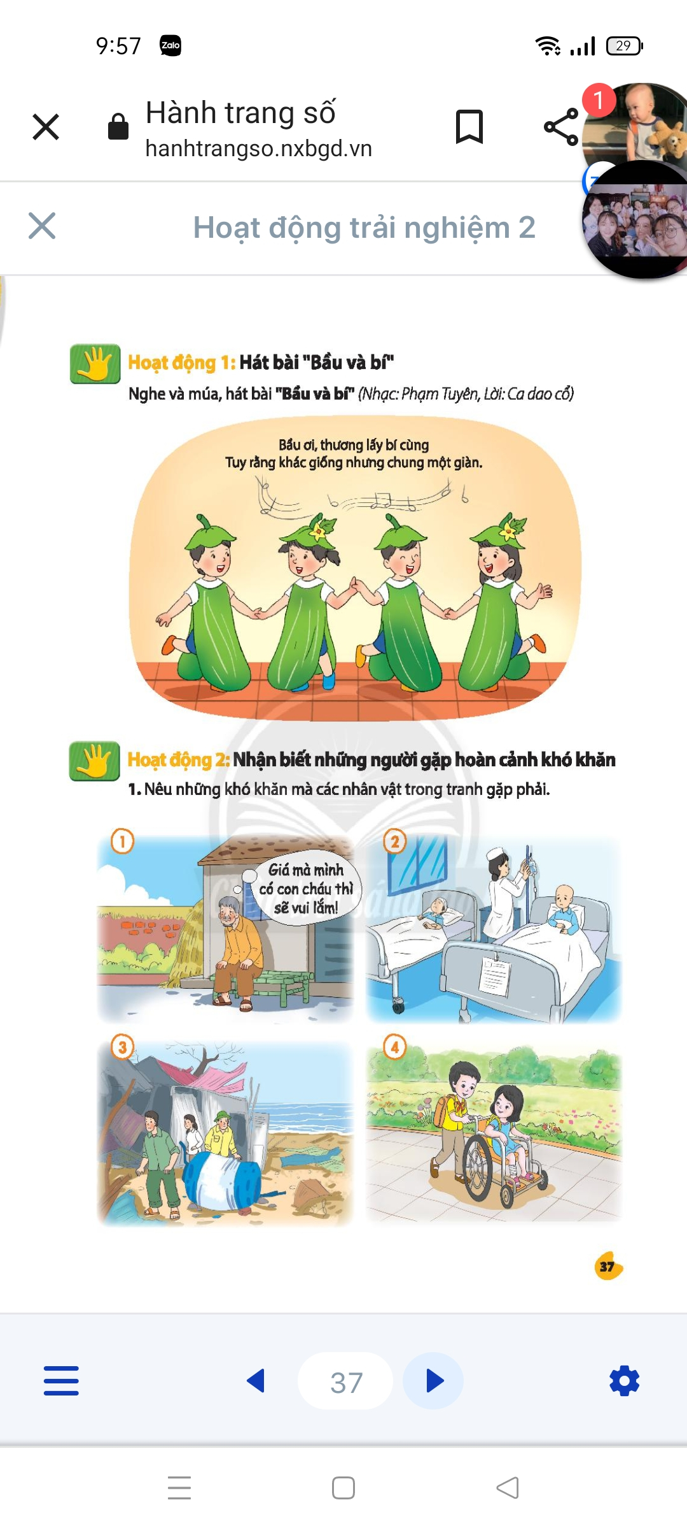



Slide 5

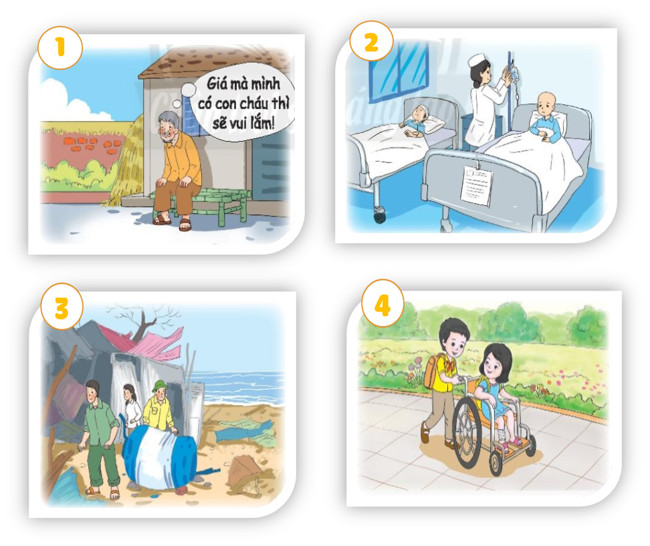
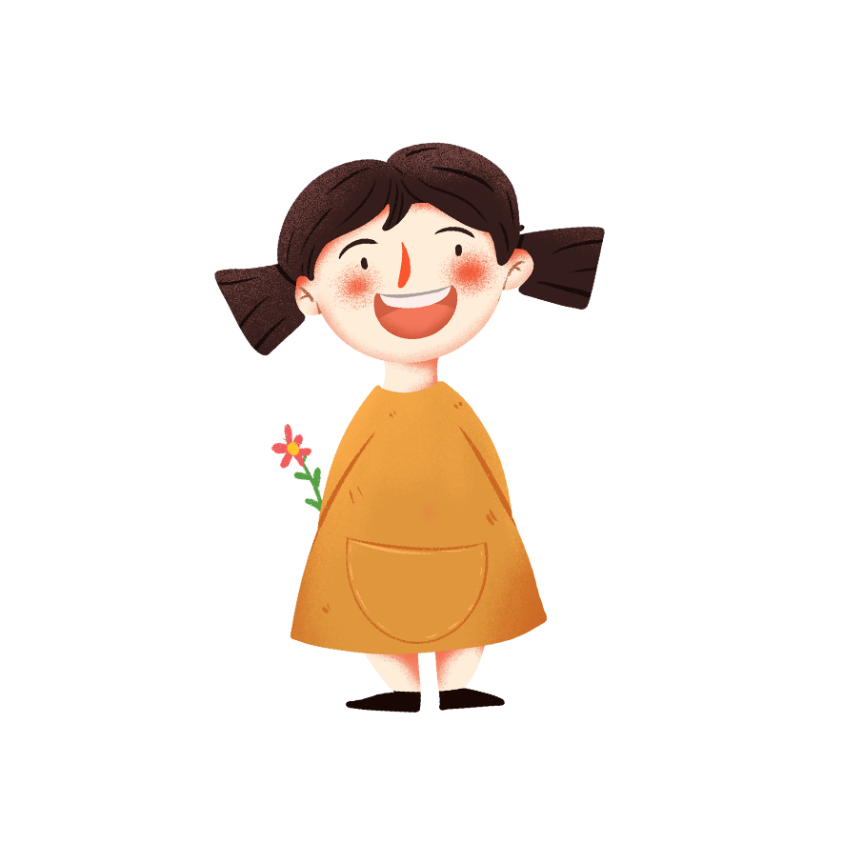
Nêu những khó khăn mà những nhân vật trong tranh gặp phải.
Nêu cảm xúc của em khi ở vị trí đó?

Slide 6
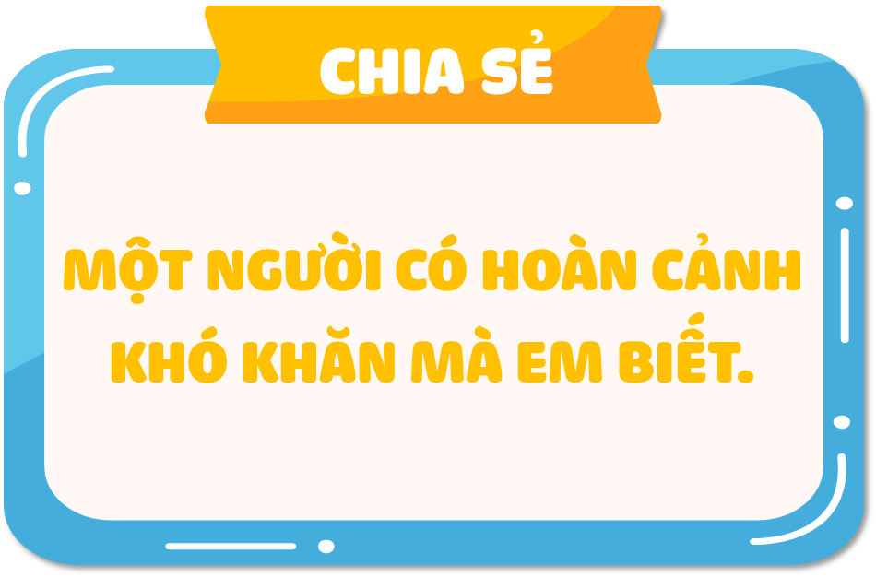

Slide 7

_Tên người đó?
_ Nơi họ đang sinh sống?
_ Những khó khăn mà họ đang gặp phải?

Slide 8
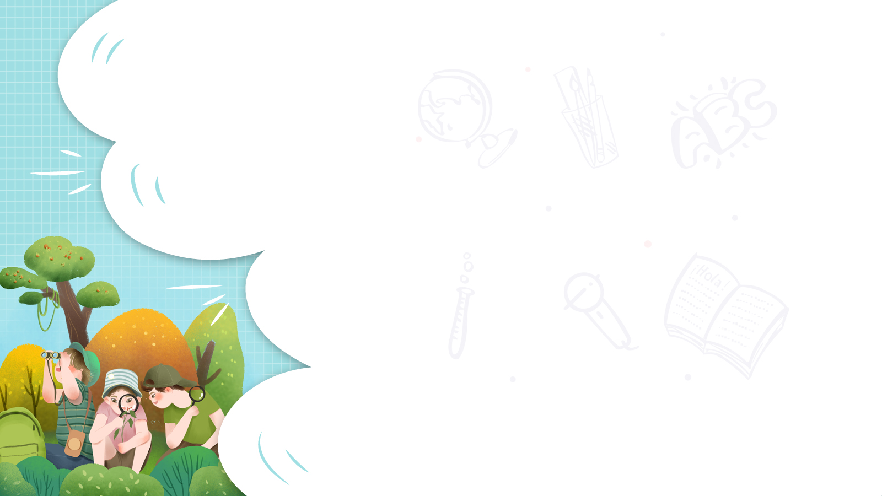

Trong cuộc sống, có rất nhiều hoàn cảnh khó khăn, bất hạnh. Cùng là người dân Việt Nam, chúng ta cần biết yêu thương, đoàn kết với nhau.
Yêu thương giống nòi, yêu thương con người là truyển thống tốt đẹp của cha ông từ ngàn đời.

Slide 9
2. Tham gia kế hoạch “Tôi luôn bên bạn” của tổ theo các bước sau

Slide 10


Slide 11





